Slide 1
Luke’s Antetextuality in Light of Ancient
Rhetorical Education¹
Dennis R. MacDonald
Lukács antitextualitása az ókori retorikai nevelés tükrében
Váron István (JFCX6S)
PPKE-BTK-Történelem BA – Ókortörténeti forráselemzés – 2024. 04. 30.

Slide 2
Antitextualitás
Autotextualitás = intertextualitás = szövegköziség; (Genette szerint a -» transztextualitás egyik fajtája); szövegek közötti, fölötti asszociatív úton keletkező összefüggés: egy korábban létezett szöveg részleteinek szó szerinti vagy célzásszerű bevitele más szövegbe; egy szöveg(rész)nek más szöveggel vagy szövegrésszel való azonossága, kapcsolata, egy korábban olvasott szöveg hatása.²

Slide 3
Lukács evangéliumának „normál” forrásai:
Septuaginta (zsidó Biblia görögül; LXX),
Márk evangéliuma,
Q (vagy Jézus beszédei),
Lukács ismerte Máté evangéliumát és szabadon használhatta Pál leveleinek gyűjteményét és talán Josephus Flavius néhány írását.

Slide 4
Dennis R. MacDonald korábbi kutatásai:
The Gospels and Homer és Luke and Vergil művében az mellett érvel, hogy Lukács írásai utánozzák a homéroszi eposzokat, Euripidész Bakkhánsnők-jét és a három platóni dialógust (Az állam, Szókratész védőbeszéde, Phaidón). továbbá:
Aiszkhülosz: Heten Théba ellen
Xenophón: The Apology of Socrates to the Jury (Szókratész-apológiája)
Vergilius: Aeneis

Slide 5

Dennis R. MacDonald újabb kutatása:
Marcus Fabius Quintilianus: De institutione oratoria 10. könyve
Lukács írásai kompatibilisek a kortárs retorikai műveltséggel.
Egyetért azokkal, akik Lukács műveit későbbre, Kr. u. 115–120 körül datálják.
Az Institutio tizedik könyvében betekintést nyerhetünk Lukács kompozíciójába.
3

Slide 6
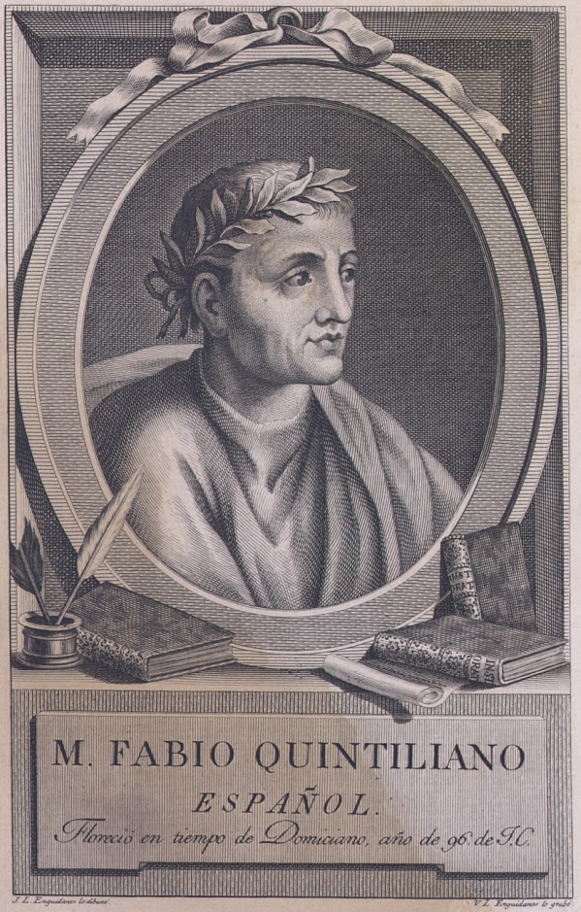
Marcus Fabius Quintilianus:
De institutione oratoria
Született: Kr. u. 35-38 között Hispaniban. Meghalt 96 körül. / Atyja rétor volt.
Rómában ügyvéd és a retorika nyilvános tanára; az első, aki Vespasianus idejében tanári működéséért fizetést kapott.
Tanítványai: az ifj. Plinius, Domitianus húga Domitilla, talán Tacitus is.
Fő műve: „De institutione oratoria, melyet 92-93-ban kezdett meg és 94-95. fejezett be. Tizenkét könyvben mindazt összefoglalta, amit a görög és római szónokok elméleti és gyakorlati téren megalkottak.”⁴
5

Slide 7
Marcus Fabius Quintilianus:
De institutione oratoria:
1-9. könyv: hogyan kell a grammatikusnak
foglalkoznia a fiatalabb diákok nevelésével. Nyelvtani kérdések, a retorikai műfajok, az érvelési stratégiák, az ékesszólás és a beszéd-készség.
10. könyv: a műveltebb szerzők kompozícióművészetével és a szónok irodalmi képzésével foglalkozik, amelynek elsődleges retorikai feladata a jogi érdekképviselet lenne.

Slide 8
Marcus Fabius Quintilianus:
De institutione oratoria:
11-12. könyv: az ügyvéd erkölcsi feddhetetlenségét, emlékezetét, felszabadítását, nyugdíjazását tárgyalja (advocate’s moral integrity, memory, delivery, retirement).

Slide 9
Marcus Fabius Quintilianus:
De institutione oratoria – 10. könyv:
Kérdése: mi a fontosabb a szónok képzése szempontjából: az írás, az olvasás vagy a beszéd? „…Az olvasmányokból merített példák útmutatása nélkül ez a fáradozás is csak tétova botorkálás…” (10.1.2.)⁶
Hangsúly az utánzáson!
„Tehát ismételjük át az olvasmányt és elmélkedjünk rajta; ahogyan az ennivalót is alaposan megrágjuk, és már-már folyékony állapotban nyeljük le, hogy az emésztést megkönnyítsük, az olvasmányt se nyersen, hanem sok ismétléssel megpuhítva, mintegy megrágva raktározzuk el emlékezetünkben, hogy később az utánzásnál fölhasználhassuk.” (10.1.19.)⁷

Slide 10
Marcus Fabius Quintilianus:
De institutione oratoria – 10. könyv:
„De hosszú ideig csakis a legjobb írókat szabad olvasni, akik a legkevésbé vezetik félre a rájuk hagyatkozót, őket viszont tüzetesen, majdnem az írás megkívánta aggodalmas figyelemmel kell áttanulmányozni, és nem is csupán részről részre haladva, hanem a már végigolvasott könyvet teljes egészében újra át kell venni, kivált a szónoki beszédet, melynek művészi értékeit a szerző sokszor szántszándékkal rejti el.” (10.1.20)⁸
„Elsődleges jelentőségű tehát, hogy világos fogalmunk legyen arról, mit akarunk utánozni, de tudnunk kell azt is, hogy az miért jó.” (10.2.18)⁹
„De aki a leginkább méltó az utánzásra, nem egyes-egyedül méltó rá.” (24)¹⁰

Slide 11
Marcus Fabius Quintilianus:
De institutione oratoria – 10. könyv:
„Módfölött javára válik a szónoknak – mondja Theophrasztosz – a költők olvasgatása, s ez a nézete méltán talált számos követőre. Hiszen tőlük tanulhatjuk meg a magasröptű gondolkodást, a fennkölt kifejezésmódot, az érzelmek mindenféle hullámzását, a hiteles jellemábrázolást, s ami különösen fontos, a hétköznapok közéleti harcaitól elfásult szellemünk teljesen felüdül az efféle élvezetes dolgoktól, ezért ajánlja Cicero is pihenésképpen a költői művek olvasását.” (10.1.27)¹¹

Slide 12
Marcus Fabius Quintilianus:
De institutione oratoria – 10. könyv:
„Nos hát, miként Aratosz Iuppiterrel látja jónak kezdeni, nekünk is helyesnek tűnik Homérosztól elindulni. Mert ahogyan ő maga mondja az Oceanusról, hogy belőle ered minden forrás és folyam, hasonlóképpen ő is az ékesszólás minden válfajának kútforrása és mintaképe. Őt még senki sem múlta fölül sem a nagyszabású események ábrázolásának fenségében, sem az élet apró-cseprő dolgainak találóan pontos jellemzésében. Ha kell, áradó, ha kell, visszafogott, hol derűs, hol komor, egyszer szavainak gazdagsága, máskor meg a szűkszavúsága késztet csodálatra, s nemcsak költőnek, de szónoknak is ő a legkiválóbb. ” (10.1.46)¹²

Slide 13
Dennis R. MacDonald korábbi kutatásai:
The Gospels and Homer és Luke and Vergil alapján:
TÁBLÁZAT: A lukácsi szakaszok, amelyekhez homéroszi és vergiliusi utánzatokat javasol.
„Az biztos, hogy Lukács nem minden olvasója ismerte volna annyira Homéroszt, mint Quintilianus szónoklatait, de ha ismertek volna bármilyen görög költészetet, az az Iliász és az Odüsszeia lett volna.”¹³

Slide 14
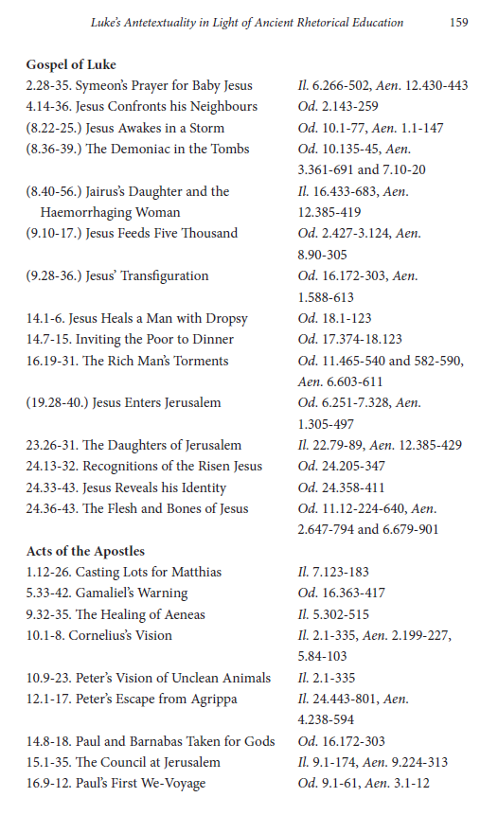

Dennis R. MacDonald korábbi kutatásai:
A vérfolyásos asszony (Lk 8,43,48)
Kornéliusz látomása (Lk 10,1-8)
14

Slide 15
Kornéliusz látomása (ApCsel 10,1-8) (10,9-15) 1.
„⁹Másnap pedig, miközben ők úton voltak és a városhoz közeledtek, hat óra tájban Péter felment a ház tetejére imádkozni. ¹⁰Közben megéhezett, és enni akart. Amíg készítettek neki, elragadtatásba esett. ¹¹Nyitva látta az eget, és egy edény ereszkedett alá, olyan mint egy nagy lepedő, amelyet négy sarkánál fogva eresztenek le a földre. ¹²Mindenféle négylábú, földi csúszómászó és égi madár volt benne. ¹³Egy hang így szólt hozzá: »Kelj fel Péter, öld meg és edd!« ¹⁴De Péter azt mondta: »Távol legyen tőlem, Uram, hiszen sohasem ettem semmi közönségeset és tisztátalant!« ¹⁵De a hang újból, másodszor is szólt hozzá: »Amit Isten tisztává tett, azt te ne mondd tisztátalannak!«”¹⁵

Slide 16
Kornéliusz látomása (ApCsel 10,1-8) (10,9-15) 2.
Aeneis 2.199-227.
„Ámde a szörnyűség, más, mint az előbbi, csak ekkor Tárul elénk, mit sem sejtő szívünkbe hasítva. Láokoón, választott Neptúnus-pap, a pompás Oltáron testes barmot készült bemutatni, Íme azonban két kígyó közelít Tenedosból – Most is borzadok, elmondva –, s gyűrűzve a csendes Tengeren át, fej-fej mellett, fövenyünk fele úsznak; Mellük fent a vizen, vérszínü taréjuk is, ámde Testük egyéb részével hajtják hátul az örvényt, Ormótlan derekuk roppant karikákba csavarván. S tombol a tajtékos hab; azok meg kúsznak a partra, S míg szemeikben vér és villám lángja vereslik, Rezgő nyelvükkel sziszegő szájuk nyalogatják. Sápadtan menekül mindenki. …

Slide 17
Kornéliusz látomása (ApCsel 10,1-8) (10,9-15) 3.
Aeneis 2.199-227.
… Eközben a hüllők Láokoónra, azaz kicsi két gyerekére vetődnek, Nyílegyenest, és átfonván testük gyürüikkel, Szánandó, csöpp tagjaikat tépdesve lemarják; Majd az atyát, ki rohan fegyverrel védeni őket Fojtják rémséges hurkokba: a pikkelyes izmok Törzse körül kétszer, kétszer tekerednek a tarkón, Ámde nyakuk s a fejük fent még így is kimagaslik. Gennytől és mocskos méregtől szennyes a papnak Szentelt szallaga, marka pedig tépné a csomókat, Ám rémült ordítással csak bőg az egekre; Mint sebesült bika bőg, mely rosszul kapta a taglót S oltárától elszabadulva kirázza nyakából. Közben a két sárkány a magas templom fele siklik, S ott, a kegyetlen Trítónis közelében, a várban, Lábánál, nagy pajzsa alatt eltűnnek előlünk.”¹⁶

Slide 18
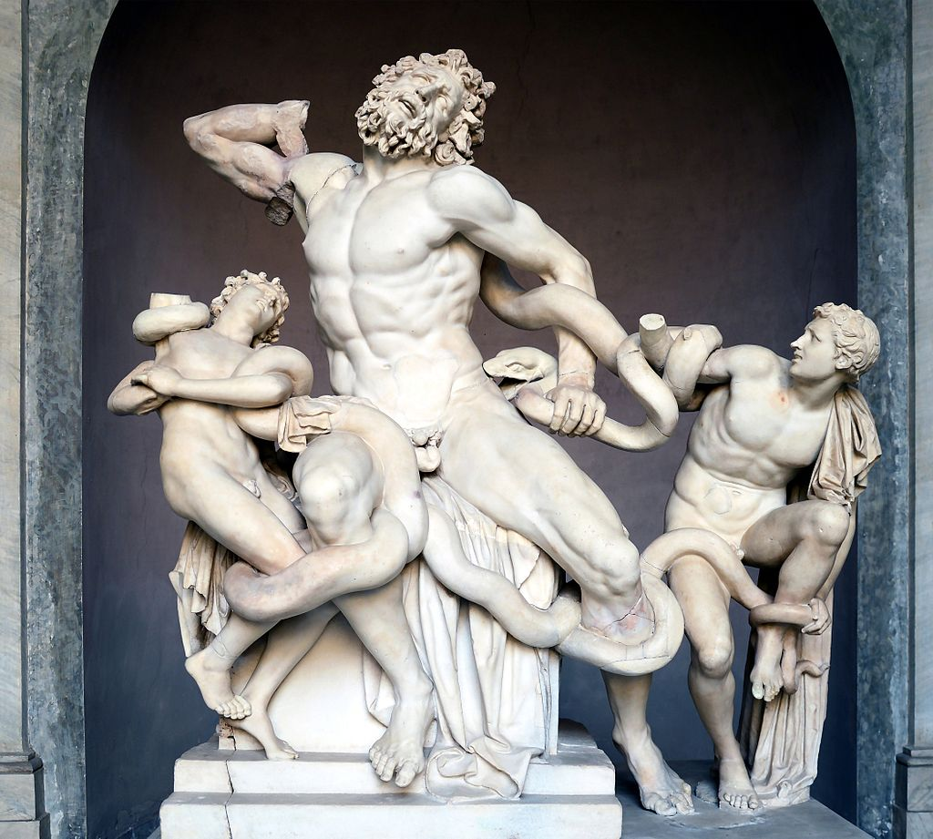
Kornéliusz látomása (ApCsel 10,1-8) (10,9-15) 4.
Aeneis 2.199-227.
Vatikáni múzeum¹⁷

Slide 19
Kornéliusz látomása (ApCsel 10,1-8) (10,9-15) 5.
Iliász 2.305-328.
Odüsszeusz: „… szentelt oltáron, forrás köribé gyülekezve áldoztunk a haláltalanoknak nagy hekatombát, szép boglárfa alatt, hol a víz tisztán bugyogott fel; nagy csodajelt láttunk: sárkány jött vérszinü háttal, rettenetes, melyet maga Zeusz küldött a világra; oltárunk mögül ez nekilendült gyorsan a fának: ott fönn meg verebek voltak, kicsi gyönge fiókák, legmagasabb ágán, levelek sürüjébe lapulva, nyolc kicsi, és a kilencedik anyjuk volt, aki szülte; mind fölfalta a szánnivalón csipogókat a sárkány; sírt a fiókákért, repesett körülöttük, az anyjuk; s az tekerőzve, a szárnyánál elkapta a sírót. Majd miután elnyelte a többi után az anyát is, véle csodát mutatott, aki hozzánk küldte, az isten: csalfa Kronosz fia kővé dermesztette a sárkányt; …

Slide 20
Kornéliusz látomása (ApCsel 10,1-8) (10,9-15) 6.
Iliász 2.305-328.
… és mi csak álltunk ott, s bámultunk, hogy mi esett meg. Hát hogy ez isteni szörnyű jel jött áldozatunkhoz, Kalkhász nyomban utána ekép mondotta a jós-szót: »Mért némultatok el, hosszúhaju harcos akhájok? Terv-eszelő bölcs Zeusz e csodát minekünk maga küldte, későt, késve-beteljesülőt, hírét sose vesztőt. Mint ahogyan verebet falt föl kicsinyestül a sárkány, nyolc kicsit és a kilencedik anyjuk volt, aki szülte, úgy mi kilenc évig küzdünk majd Trója tövében, szélesutú váruk tizedikben már a miénk lesz.«”¹⁸

Slide 21
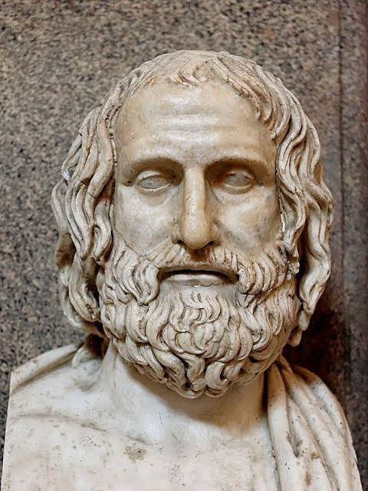
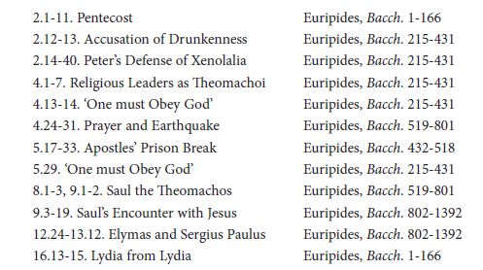
Dennis R. MacDonald korábbi kutatásai:
19
Quintilianus most a színházi írókat ajánlja olvasásra.
Luke and Vergil alapján:
TÁBLÁZAT: Az ApCsel szakaszok, amelyekhez az athéni tragédiaírók közül a leggyakrabban Euripidész társul:
20

Slide 22
Pünkösd (ApCsel 2,1-11) 1.
„¹Mikor elérkezett pünkösd napja, mindannyian együtt voltak, ugyanazon a helyen. ²Hirtelen zaj támadt az égből, olyan, mint a heves szélvész zúgása. Betöltötte az egész házat, ahol ültek. ³Majd pedig szétoszló nyelvek jelentek meg nekik, olyanok, mint a tűz, és leereszkedtek mindegyikükre. ⁴Ekkor mindnyájan beteltek Szentlélekkel és különféle nyelveken kezdtek beszélni, amint a Szentlélek megadta nekik, hogy szóljanak. ⁵Ekkortájt az ég alatt található mindenféle nemzetből való istenfélő zsidók tartózkodtak Jeruzsálemben. ⁶A zaj hallatára tömeg verődött össze, és teljesen elképedtek, mivel mindenki a tulajdon nyelvén hallotta beszélni őket. ⁷Mindnyájan álmélkodtak és csodálkoztak: »Íme, ezek, akik beszélnek, ugye mindnyájan galileaiak?

Slide 23
Pünkösd (ApCsel 2,1-11) 2.
„⁸Hogyan halljuk hát mégis mindannyian a saját nyelvünket, amelyben születtünk? ⁹Mi, pártusok, médek, elamiták, Mezopotámiának, Júdeának, Kappadóciának, Pontusznak, Ázsiának, ¹⁰Frígiának, Pamfíliának, Egyiptomnak és a Cirene körüli Líbia részeinek lakói, a Rómából való jövevények, ¹¹zsidók, prozeliták, krétaiak és arabok: halljuk, hogy a mi nyelvünkön hirdetik Isten nagy tetteit.«”²¹

Slide 24
Pünkösd (ApCsel 2,1-11)
Euripidész: Bakkhánsnők (1-166) 1.
„DIONŰSZOSZ (bakkháns-öltözékben balról): E thébai földre jöttem én,* Zeusz gyermeke, Dionűszosz, kit Szemeié, Kadmosz lánya szült, s a villám-adta tűz volt bábaasszonya. Halandó képét öltve, isten, itt vagyok Dirké patakja és Iszménosz habja közt. Villámütött anyámnak sírját látom itt a palota mellett, s lakhelyének romjait, mik még lehellgetik Zeusz élő lángjait, anyámmal szemben Héra nemvesző dühét. … Elhagytam aranydús Lűdia szántóit s a phrűg mezőt; s bejártam a napperzselte Perzsia fennsíkjait, s a bástyadíszes Baktriát, a fagyos méd földet és a boldog Arábiát, meg Ázsiát, mely a sós víz partján nyúlik el s hellén meg barbár lakja egymással vegyest erős tornyokkal ékített sok városát. …

Slide 25
Pünkösd (ApCsel 2,1-11)
Euripidész: Bakkhánsnők (1-166) 2.
… hogy a föld lakói lássák mind: isten vagyok. … tagadni merték, hogy Dionűszosz Zeusz fia; s a kadmoszi nép minden nő-magvát éppenígy … Érezze e város, bárhogyan vonakszik is, hogy eddig szertartásomon kívülmaradt; … meg kell mutatnom: Zeusznak szült isten vagyok. Isten-mivoltom fel kell tárnom őneki s a thébai népnek. Majd más földre indulok, ha itt már mindent rendbe tettem - akkor ott mutatkozom meg. És ha Théba városa dühös fegyverre kelve, bakkhánsnőimet elűzni vágy - élükre állok s harcolok! Ezért cseréltem meg ma külső képemet, öltvén halandó arcot és természetet. Hát rajta, … te szent csapat, melyet utamra barbár földről hoztam társamul … Boldog, akit beavattak íly magas égi titkokba: az az útján tisztán jár, s lelke a szent rajé immár, … kivonulva, megtisztul; üli szent ünnepeit…”²²

Slide 26
Dennis R. MacDonald korábbi kutatásai:
Quintilianus most a filozófusokat ajánlja olvasásra.
„Ki vitatná, hogy a filozófusok közül, akiktől M. Tullius saját állítása szerint szónoki tudásának javát merítette, Platón a legkiválóbb, akár éles elméjű okfejtéseit nézzük, akár szinte isteni, s csak Homéroszhoz fogható tehetségét az ékesszólásban. A próza nyelvén, melyet a görögök gyalogos stílusnak mondanak, olyannyira fölülemelkedik, hogy számomra úgy tetszik, nem is emberi szellem, hanem maga a delphoi jóshely istene ihlette. Említsem-e Xenophón mesterkéletlen báját, melyet a legkörmönfontabb mesterkéltséggel sem lehet utolérni? Szavait mintha maguk a Gráciák formálták volna, méltán mondhatjuk rá, amit az ókomédia Periklészről tanúsít: ajkai között a meggyőzés istennője tartja lakását.” (10.1.81-82)²³

Slide 27
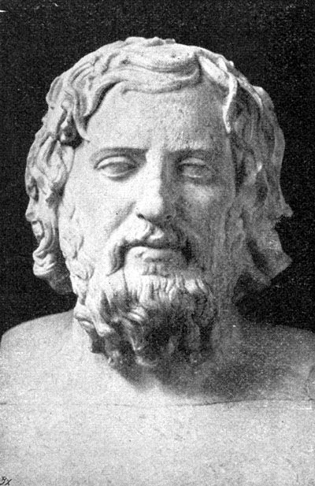
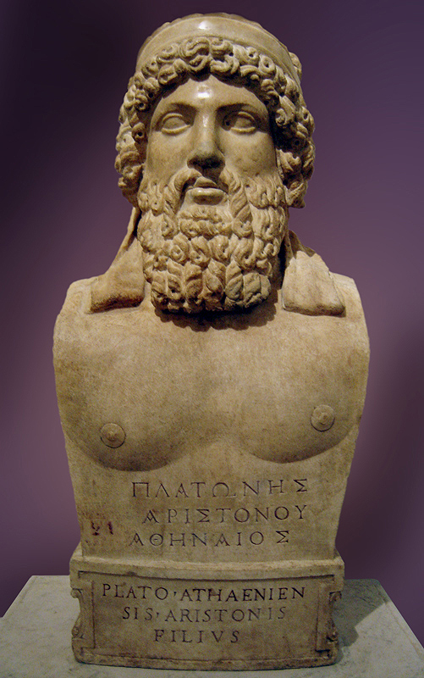
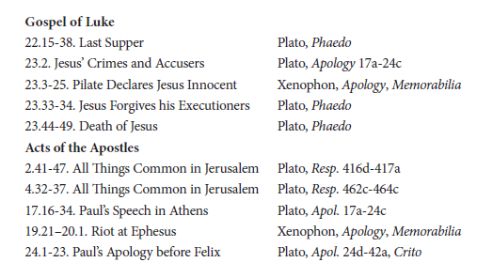
Dennis R. MacDonald korábbi kutatásai:
Luke and Vergil alapján:
TÁBLÁZAT: A Lk és az ApCsel szakaszok, amelyekhez Platón és Xenophón párosul:
Xenophón²⁴
Platón²⁵
26

Slide 28
Jézus elítélése (Lk 23,1-2) 1.
„¹Akkor mindannyian fölkerekedtek, és elvitték Pilátushoz. ²Ott így kezdték vádolni: »Azt tapasztaltuk, hogy ez félrevezeti népünket, megtiltja, hogy adót fizessünk a császárnak, és azt mondja magáról, hogy ő a Messiás király.«”²⁷

Slide 29
Jézus elítélése (Lk 23,1-2) 2.
Platón: Szókratész védőbeszéde 17a-24c
„… És helytállottam … azon a helyen, ahová állítottak, és szembeszálltam a halállal, … isten jelölte ki a helyemet … igazság szerint akkor idézhetnének törvényszék elé, hogy … nem engedelmeskedem az isteni szónak … Azt azonban biztosan tudom, hogy vétkezni és nem engedelmeskedni a jobbnak, akár isten az, akár ember, az csúf és rossz. … még akkor sem, ha most elbocsátanátok, és nem hinnétek Anütosznak, aki kijelentette, hogy vagy egyáltalán nem kellett volna nekem idekerülnöm, vagy ha már idekerültem, mindenképpen ki kell végeztetnetek, mert, mondta, ha innen megmenekülnék, akkor a fiaitok nyomban avval foglalkoznának, amit Szókratész tanít, és valamennyien teljesen elromlanának.

Slide 30
Jézus elítélése (Lk 23,1-2) 3.
Platón: Szókratész védőbeszéde 17a-24c
… Tehát, ha ti erre így szólnátok hozzám: „Szókratész, most ugyan nem hallgattunk Anütoszra, hanem elbocsátunk téged, de csak azzal a feltétellel, hogy soha többé nem foglalkozol azzal a vizsgálódással, soha nem bölcselkedel; ha pedig ezen mégis rajtakapunk, meghalsz”, ha tehát, mint mondtam, ezzel a feltétellel mentenétek föl, azt felelném: szeretlek is, kedvellek is benneteket, athéni férfiak, engedelmeskedni azonban inkább fogok az istennek, mint nektek, és amíg csak lehelek és képes vagyok rá, nem hagyom abba a bölcselkedést, sem azt, hogy ne intsem és ne világosítsam föl, akivel csak éppen találkozom közületek… Mindehhez még hozzátenném, athéni férfiak, … akár elbocsáttok, akár nem, hogy én semmiképpen sem fogok másképp cselekedni, még akkor sem, ha százszor kell is meghalnom.” (17)²⁸

Slide 31
Jézus elítélése (Lk 23,1-2) 4.
Platón: Szókratész védőbeszéde 17a-24c
„… De ne zajongjatok a szavaim miatt, hanem hallgassatok meg; … Tudjátok ugyanis meg: ha engem, aki ilyen vagyok, mint amilyennek mondom magamat, kivégeztettek, nem annyira nekem árttok vele, mint magatoknak, mert nekem ugyan nem árthat sem Melétosz, sem Anütosz. … Sokkal nagyobb bajnak tartom azt cselekedni, amit ő tesz most: egy ember igazságtalan megölését megkísérelni. … Mert ha engem kivégeztettek, nem egykönnyen találtok más ilyen embert, akit … egyenesen úgy küldött városotokra az isten, mint valami nagy nemes paripára, mely éppen nagysága miatt meglehetősen lomha, és rászorul arra, hogy egy bögöly felébressze.

Slide 32
Jézus elítélése (Lk 23,1-2) 5.
Platón: Szókratész védőbeszéde 17a-24c
… Úgy vélem, ilyesvalaminek rendelt az isten a város számára engem, aki benneteket külön-külön ébresztgetni, buzdítani és korholni egész nap soha meg nem szűnök, hanem mindig a nyakatokon ülök. … Hogy én valóban olyasvalaki vagyok, akit isten adott a városnak a következőkből vehetitek észre: nem vall emberi észjárásra az, hogy én a magam dolgaival egyáltalán nem törődtem, és immár annyi éven át tűrtem házi ügyeim elhanyagolását, de a ti dolgaitokban mindig tevékenykedtem, és külön-külön fölkeresve benneteket, mint apátok vagy bátyátok buzdítalak, hogy az erénnyel törődjetek. És ha ebből hasznot húztam volna vagy bér fejében intettelek volna, még volna magyarázata a dolognak. … De én úgy gondolom, eléggé hiteles tanút léptetek föl rá, hogy igaz amit mondok: a szegénységemet.” (18)²⁹

Slide 33
Összegzés – kritkák
A kritikusok szerint Lukács nem ismerte az „előszövegeket”.
Dennis R. MacDonald viszont azt álltja az Institutio oratoria 10. könyve alapján, hogy Quintilianus előtérbe helyezi az utánzásra leginkább érdemes szerzőket, különösen Homéroszt, Aiszkhüloszt, Euripidészt, Platónt és Xenophónt. Vitathatatlan, hogy ezek a szövegek ismerősebbek lehettek Lukács olvasói számára, mint a LXX.
Mi szükség lehetett az „utánzásra”? Homérosz, Euripidész és Platón által megalapozta a keresztény mozgalom kulturális identitását és legitimitását.

Slide 34
Források
Dennis R. MacDonald (2016). Luke’s Antetextuality in Light of Ancient Rhetorical Education. In: Ancient Education and Early Christianity. New York. Bloomsbury, T&T Clark. 155-163.
Szikszainé Nagy Irma (1999). Leíró magyar szövegtan. Budapest. Osiris Kiadó. 477.
Https://www.antikvarium.hu/konyv/marcus-fabius-quintilianus-marcus-fabius-quintilianus-institutiones-oratoria-czimu-muvenek-tizedik-konyve-515010-0
Https://www.arcanum.com/hu/online-kiadvanyok/Lexikonok-a-pallas-nagy-lexikona-2/q-15D1C/quintilianus-15E1C/

Slide 35
Források
Tomás López Enguídanos (1775–1814) elképzelt portréja Quintilianusról. https://hu.wikipedia.org/wiki/Marcus_Fabius_Quintilianus#/media/F%C3%A1jl:Tom%C3%A1s_L%C3%B3pez_Engu%C3%ADdanos_-_Retrato_de_Marco_Fabio_Quintiliano.png
Https://www.szaktars.hu/kalligram/view/quintilianus-marcus-fabius-szonoklattan-2008/?pg=652&layout=s 653.
Uo. 656.
Uo. 659.

Slide 36
Források
Uo. 652.
Uo. 654.
Uo. 655.
Uo. 659.
Dennis R. MacDonald (2016). Luke’s Antetextuality in Light of Ancient Rhetorical Education. In: Ancient Education and Early Christianity. New York. Bloomsbury, T&T Clark. 160.

Slide 37
Források
Dennis R. MacDonald (2016). Luke’s Antetextuality in Light of Ancient Rhetorical Education. In: Ancient Education and Early Christianity. New York. Bloomsbury, T&T Clark. 159.
Ó- és Újszövetségi Szentírás (1997). Budapest. Szent Jeromos Katolikus Bibliatársulat.
Vergilius összes művei (1984). Budapest. Európa Könyvkiadó.

Slide 38
Források
Laokon szoborcsoport. Vatikáni múzeum. Hagesandros, Athenedoros, and Polydoros - LivioAndronico (2014). https://hu.wikipedia.org/wiki/Laoko%C3%B3n-csoport#/media/F%C3%A1jl:Laocoon_and_His_Sons.jpg
Homéros (1957). Ilias. Budapest. Szépirodalmi Könyvkiadó. 1952.
Euripidész képe: https://www.worldhistory.org/image/3761/euripides/
Dennis R. MacDonald (2016). Luke’s Antetextuality in Light of Ancient Rhetorical Education. In: Ancient Education and Early Christianity. New York. Bloomsbury, T&T Clark. 160.

Slide 39
Források
Ó- és Újszövetségi Szentírás (1997). Budapest. Szent Jeromos Katolikus Bibliatársulat.
Euripidész összes drámái (1984). Budapest. Európa könyvkiadó. 1-166.
Https://www.szaktars.hu/kalligram/view/quintilianus-marcus-fabius-szonoklattan-2008/?pg=652&layout=s 667.
Original caption: Xenophon: Marmorbüste im Kgl. Museum, Berlin. Https://hu.wikipedia.org/wiki/Xenoph%C3%B3n#/media/F%C3%A1jl:Xenophon.jpg

Slide 40
Források
Herma of Plato, Musei Capitolini, Rome. https://hu.m.wikipedia.org/wiki/F%C3%A1jl:Herma_of_Plato_-_0042MC.jpg
Dennis R. MacDonald (2016). Luke’s Antetextuality in Light of Ancient Rhetorical Education. In: Ancient Education and Early Christianity. New York. Bloomsbury, T&T Clark. 161.
Ó- és Újszövetségi Szentírás (1997). Budapest. Szent Jeromos Katolikus Bibliatársulat.

Slide 41
Források
Platón. Szókratész védőbeszéde. Http://mek.niif.hu/00400/00460/00460.htm
Uo.

